Slide 1

Mapeamento de Processo
Prof Wellington
Jose.wellington@uniceub.br
Aula - 07 - CBok
Notes:
Large enterprise applications - the ones that execute core business applications, and keep a company going - must be more than just a bunch of code modules. They must be structured in a way that enables scalability, security, and robust execution under stressful conditions, and their structure - frequently referred to as their architecture - must be defined clearly enough that maintenance programmers can (quickly!) find and fix a bug that shows up long after the original authors have moved on to other projects. That is, these programs must be designed to work perfectly in many areas, and business functionality is not the only one (although it certainly is the essential core). Of course a well-designed architecture benefits any program, and not just the largest ones as we've singled out here. We mentioned large applications first because structure is a way of dealing with complexity, so the benefits of structure (and of modeling and design, as we'll demonstrate) compound as application size grows large. Another benefit of structure is that it enables code reuse: Design time is the easiest time to structure an application as a collection of self-contained modules or components. Eventually, enterprises build up a library of models of components, each one representing an implementation stored in a library of code modules. When another application needs the same functionality, the designer can quickly import its module from the library. At coding time, the developer can just as quickly import the code module into the application.

Slide 2
Agenda
Forma sistemática
Mapeamento de processo Cbok
Business Process Modeling Notation (BPMN)
Exercício
Aula - 07 - CBok

Slide 3
Forma sistemática
Aula - 07 - CBok

Slide 4

Forma sistemática
Quando se propõe uma metodologia de gestão, pressupõe-se que a preferência seja pela técnico científica em detrimento da gestão artística.
Para exemplificar este conceito fazendo referência ao desempenho da seleção brasileira de futebol em comparação a do vôlei.
Aula - 07 - CBok

Slide 5
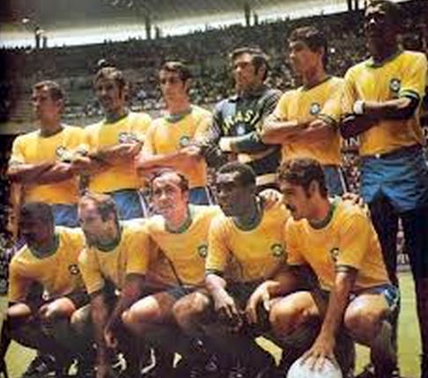
Forma sistemática
Embora estejamos isolados por termos sido cinco vezes campeão do mundo (1958,1962, 1970, 1994, 2002) sempre conquistamos esses titulos por causa de algum jogador específico que faz a diferença por ser craque demais (Pelé 1958, Pelé e Garrincha em 196, Pelé em 1970, Romário em 1994 e Ronaldo em 2002, fato este que comprava que valorizamos mais os dotes artísticos e não estruturados processualmente do o contrário.
Aula - 07 - CBok

Slide 6

Forma sistemática
Em contrapartida, a seleção de vôlei foi 9 vezes campeã da Liga Mundial de Voleibol, duas vezes medalha de ouro em Olimpíadas. As gerações de jogadores e técnicos de vôlei têm até mudado, mas os resultados têm mantido de forma sistemática e estruturada.
Aula - 07 - CBok

Slide 7
Mapeamento de processo Cbok
Aula - 07 - CBok

Slide 8
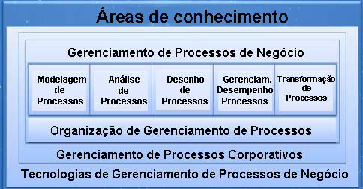
BPM CBOK®
Versão 2.0 – Terceira liberação em Português
Aula - 07 - CBok

Slide 9
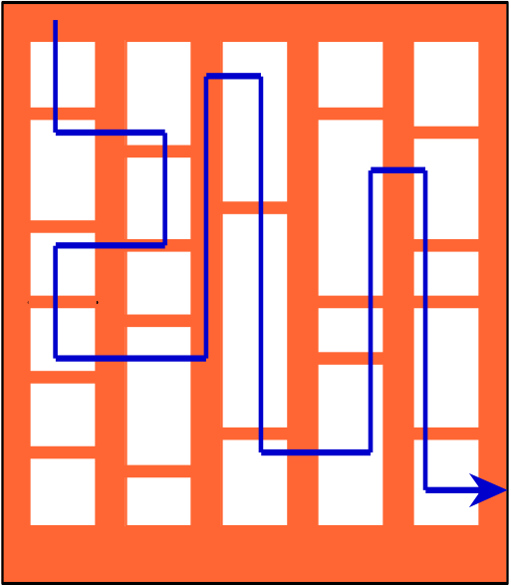

BPM CBOK®
Versão 2.0 – Terceira liberação em Português
“Como É”
Desconexões +
Sugestões
“ Como Será”
Estudo – AS IS
Recriar – To be
Aula - 07 - CBok

Slide 10
O BPM CBOK e as Nove Áreas de Conhecimento
O desenvolvimento de um corpo (Guia) comum de conhecimento sobre BPM está evoluindo e vai se expandir à medida que mais informação e experiência estiverem disponíveis.
Aula - 07 - CBok

Slide 11
O BPM CBOK e as Nove Áreas de Conhecimento
No intuito de facilitar a organização e assimilação dos conhecimentos relacionados à disciplina de BPM, o BPM CBOK foi estruturado em nove áreas específicas de conhecimento, sendo todas inter-relacionadas e evolutivamente complementares.
1. Gerenciamento de Processos
2. Modelagem de Processos
3. Análise de Processos
4. Desenho de Processos
5. Gerenciamento de Desempenho
6. Transformação de Processos
7. Organização de Processos
8. Gerenciamento de Processos Corporativos
9. Tecnologias de Gerenciamento de Processos
Aula - 07 - CBok

Slide 12

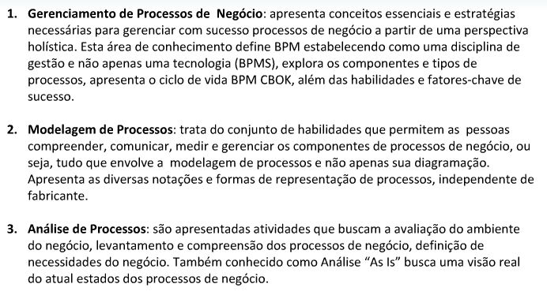
O BPM CBOK e as Nove Áreas de Conhecimento
Aula - 07 - CBok

Slide 13
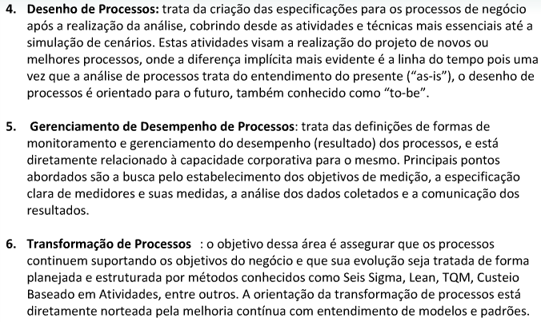
O BPM CBOK e as Nove Áreas de Conhecimento
Aula - 07 - CBok

Slide 14
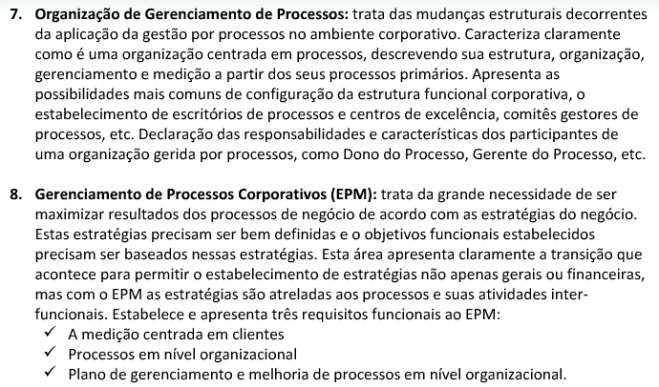
O BPM CBOK e as Nove Áreas de Conhecimento
Aula - 07 - CBok

Slide 15
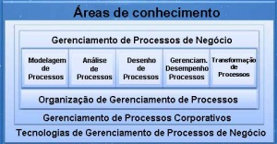
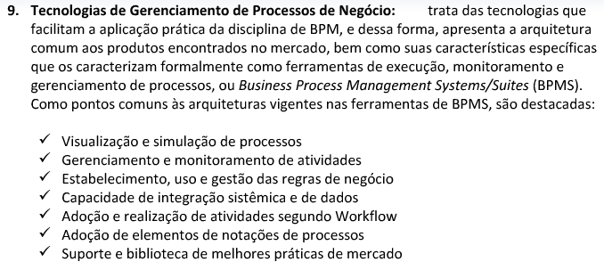
O BPM CBOK e as Nove Áreas de Conhecimento
Aula - 07 - CBok

Slide 16
Business Process Modeling Notation (BPMN)
Aula - 07 - CBok

Slide 17
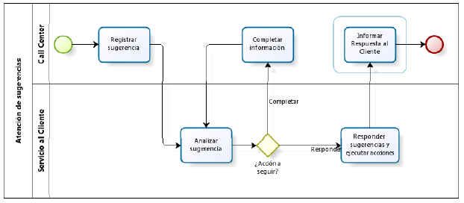
Business Process Modeling Notation (BPMN)
Business Process Modeling Notation (BPMN) é um padrão relativamente novo criado pelo Business Process Management Initiative (BPMNI), um consórcio de fornecedores de ferramentas no mercado BPM que concluiu fusão com Object Management Group (OMG), um grupo de definição de padrões para sistemas de informação.
Aula - 07 - CBok

Slide 18

Business Process Modeling Notation (BPMN)
Mantido pela OMG – Object Management Group (www.omg.org), criada em 1989, define um consórcio aberto de empresas da indústria da computação, agências de governo, usuários finais e centros acadêmicos, que pretende produzir e manter especificações de padrões.
Aula - 07 - CBok

Slide 19
Business Process Modeling Notation (BPMN)
Notação
Aula - 07 - CBok

Slide 20
Business Process Modeling Notation (BPMN)
A BPMN é composta por elementos que propiciam uma modelagem facilitada de fluxos de trabalho, que parecerão familiares à maior parte dos analistas de negócios.
Os elementos foram elaborados para serem distinguíveis uns dos outros e serem intuitivos à maior parte dos analistas de negócios.
Deve ser enfatizado que uma das diretrizes para o desenvolvimento da BPMN foi criar um padrão simples para a criação de modelos de processos de negócios, e ao mesmo tempo ser capaz de lidar com a complexidade inerente aos mesmos.
Para tanto, temos objetos que representam:
  Tarefa
  Eventos
  Bifurcação e Sincronização
  Fluxo de Dados
  Comentários
  Raias
  Artefatos

Slide 21

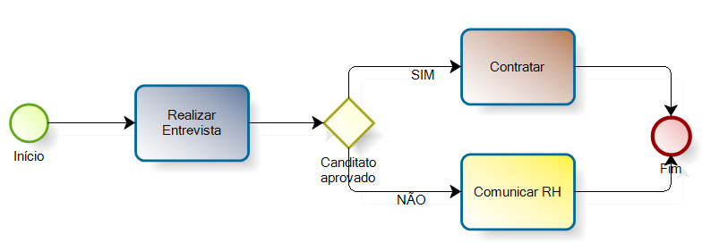
Business Process Modeling Notation (BPMN)
Início O processo começa apenas de uma única forma
Neste exemplo, o início mostra que há apenas um único caminho para iniciar o processo de contratação de um profissional

Slide 22

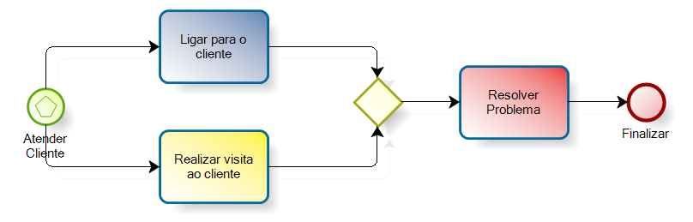
Business Process Modeling Notation (BPMN)
Início Múltiplo
O processo pode ter múltiplas formas de iniciar, entretanto apenas uma delas é necessária para começar o processo.
Neste exemplo, o início mostra que há mais de uma forma para a realização do atendimento ao cliente e apenas uma delas é necessária para iniciar o processo

Slide 23

Business Process Modeling Notation (BPMN)
Exclusão
Apenas um caminho deverá ser seguido
O exemplo mostra que depois da atividade “Realizar Entrevista” há uma decisão. Se o candidato foi aprovado a atividade seguinte é “Contratar”, do contrário o fluxo deverá seguir para “Comunicar RH”.

Slide 24

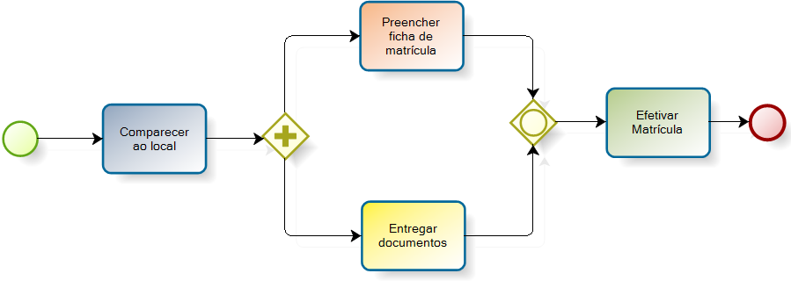
Business Process Modeling Notation (BPMN)
Paralelismo
Divide o fluxo em dois caminhos paralelos
Neste exemplo existem dois caminhos que devem ser percorridos até a finalização da matrícula de um aluno: “preencher ficha de matrícula, entregar documentos” . Estes fluxos podem acontecer de forma paralela e irão convergir na decisão de inclusive

Slide 25

Business Process Modeling Notation (BPMN)
Inclusive Realiza a sincronização de dois ou mais fluxos
Neste exemplo existem dois caminhos que devem ser percorridos até a finalização da matrícula de um aluno: “preencher ficha de matrícula, entregar documentos” . Entretanto a matrícula somente será efetivada se ambos caminhos estiverem terminados. A decisão de inclusive é utilizada para esperar a finalização dos dois processos mencionados.

Slide 26

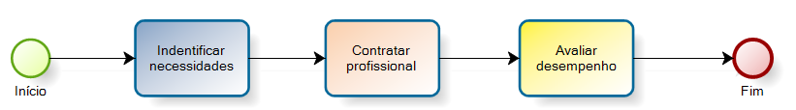
Business Process Modeling Notation (BPMN)
Processo
Conjunto de Sub-processos/ atividades que devem ser realizados para produzir um bem ou serviço
Neste exemplo existem 3 processos que tratam sobre a necessidade de contratar um profissional, cada um deles irá gerar um produto diferente, conforme mostrado abaixo:
Identificar necessidades: “lista de necessidades”
Contratar profissional: “Carteira de Trabalho assinada”
Avaliar desempenho: “Relatório de avaliação”

Slide 27

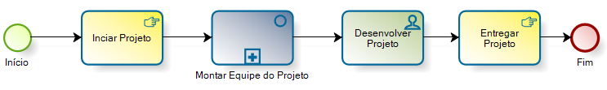
Business Process Modeling Notation (BPMN)
Processo Manual
A geração do bem ou do produto depende da exclusivamente da ação de pessoas. Não há utilização de ferramentas tecnológicas para executar o processo.
Neste exemplo o processo “Iniciar Projeto” consiste em uma reunião com o cliente onde as expectativas serão alinhadas.

Slide 28

Business Process Modeling Notation (BPMN)
Processo Usuário
A geração do bem ou do produto depende da ação de pessoas e da utilização de ferramentas tecnológicas para executar o processo.
Neste exemplo o processo “Desenvolver Projeto” significa trabalhar na solução do cliente, onde muitas vezes é necessário a utilização de ferramentas tecnológicas.
Exemplo: Durante a construção de uma casa pode ser necessário a utilização de uma ferramenta de Design para elaborar o projeto arquitetural.

Slide 29

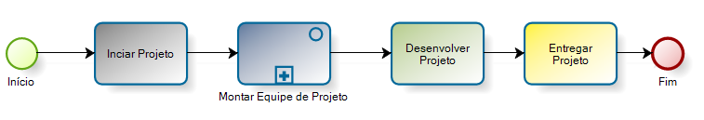
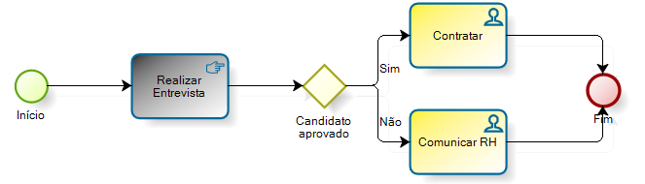
Business Process Modeling Notation (BPMN)
Sub-processo
Representa um conjunto de atividades especializadas.
Montar Equipe do Projeto
Neste exemplo “Montar Equipe de Projeto” representa um conjunto de atividades que irão nortear a montagem da equipe.

Slide 30
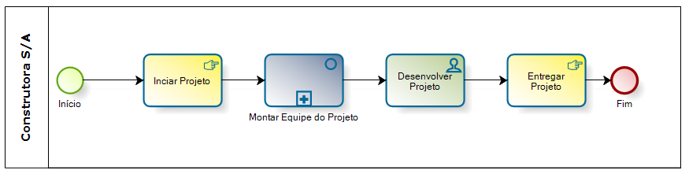
Business Process Modeling Notation (BPMN)
Pool
Representa organização ou entidade responsável pela execução de processos, sub-processos e atividades
Neste exemplo a “ Construtora S/A” representa a organização ou entidade responsável pela execução dos processos definidos

Slide 31
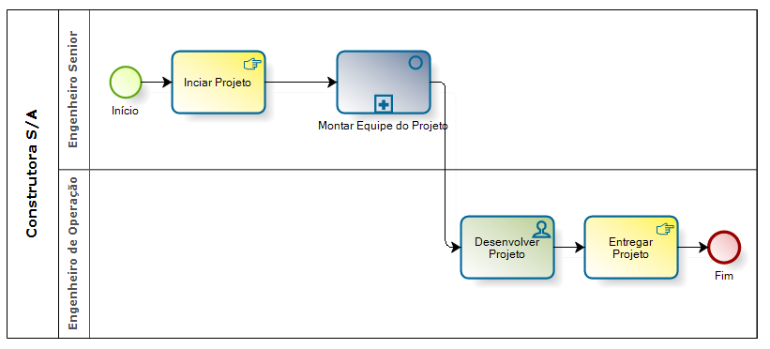
Business Process Modeling Notation (BPMN)
Lane
Representa unidades organizacionais ou papéis responsáveis pela execução de processos, sub-processos e atividades.
A Lane é uma sub-divisão da Pool.
Neste exemplo existe duas Lanes “Engenheiro Sênior” e “Engenheiro de Operação” com responsabilidades distintas dentro de um processo de construção.
As Lanes também representar unidades organizacionais.
Neste exemplo elas representam papéis.

Slide 32
Business Process Modeling Notation (BPMN)
Fluxo de Sequência
Indica o caminho a ser percorrido pelo processo.
O fluxo de sequência demonstra o caminho que o processo deve percorrer até o encerramento.
Ele deve ser representado por meio de setas contínuas

Slide 33
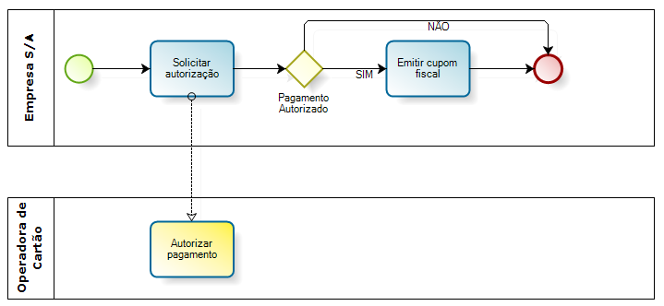
Business Process Modeling Notation (BPMN)
Fluxo de Mensagem
Indica a troca de mensagens entre diferentes entidades.
O fluxo de mensagem a troca de informações entre diferentes entidades, onde uma delas detém um processo externo que é crítico para o prosseguimento do fluxo principal
Ele deve ser representado por meio de setas pontilhada

Slide 34
Exercício
Montar um BPMN do problema abaixo.
Sistema de pré-vendas
Vendedor cadastra novo pedido de venda, vendedor inicia uma novo pré-venda, vendedor inclui produto(s) selecionado(s) pelo cliente, vendedor consulta se o cliente já possui cadastro, se sim validar os dados cadastrais com o cliente, se não vendedor incluir dados cadastrais do cliente, se no momento da validação dos dados cadastrais se dados do cliente se tiver desatualizado incluir dados cadastrais do cliente se não selecionar condição de pagamento, vendedor finalizar transação gerando numero do pedido e o cliente efetua pagamento da pré-venda no PDV.

Slide 35
Exercicio
Montar um BPMN do problema abaixo.
Sistema de pré-vendas
Vendedor cadastra novo pedido de venda,
vendedor inicia uma novo pré-venda,
vendedor inclui produto(s) selecionado(s) pelo cliente,
vendedor consulta se o cliente já possui cadastro,
se sim validar os dados cadastrais com o cliente, se não vendedor incluir dados cadastrais do cliente,
se no momento da validação dos dados cadastrais
se dados do cliente se tiver desatualizado incluir dados cadastrais do cliente se não selecionar condição de pagamento,
vendedor finalizar transação gerando numero do pedido e o
cliente efetua pagamento da pré-venda no PDV.

Slide 36
Dúvidas
Jose.wellington@uniceub.br
Aula - 07 - CBok

